Slide 1
第一篇 高考微专题
微专题2 离子反应与氧化还原反应

Slide 2

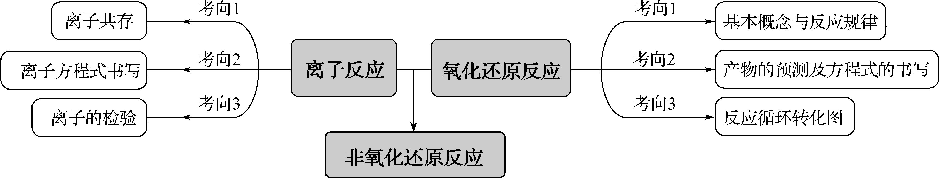

Slide 3
高考回眸

Slide 4
EF

Slide 6
Cl₂＋2OH－===Cl－＋ClO－＋H₂O

Slide 7
2Fe^{2＋}＋H₂O₂＋2H＋===2Fe^{3＋}＋2H₂O

Slide 8
2HNO₂＋(NH₂)₂CO===2N₂↑＋CO₂↑＋3H₂O

Slide 9
Fe^{2＋}

Slide 10
Cu、H、Cl
0.5 mol
提高混合气体中空气的比例

Slide 12
C

Slide 13
A

Slide 14
A

Slide 15
A

Slide 16
A

Slide 17
B

Slide 18
核心突破

Slide 26
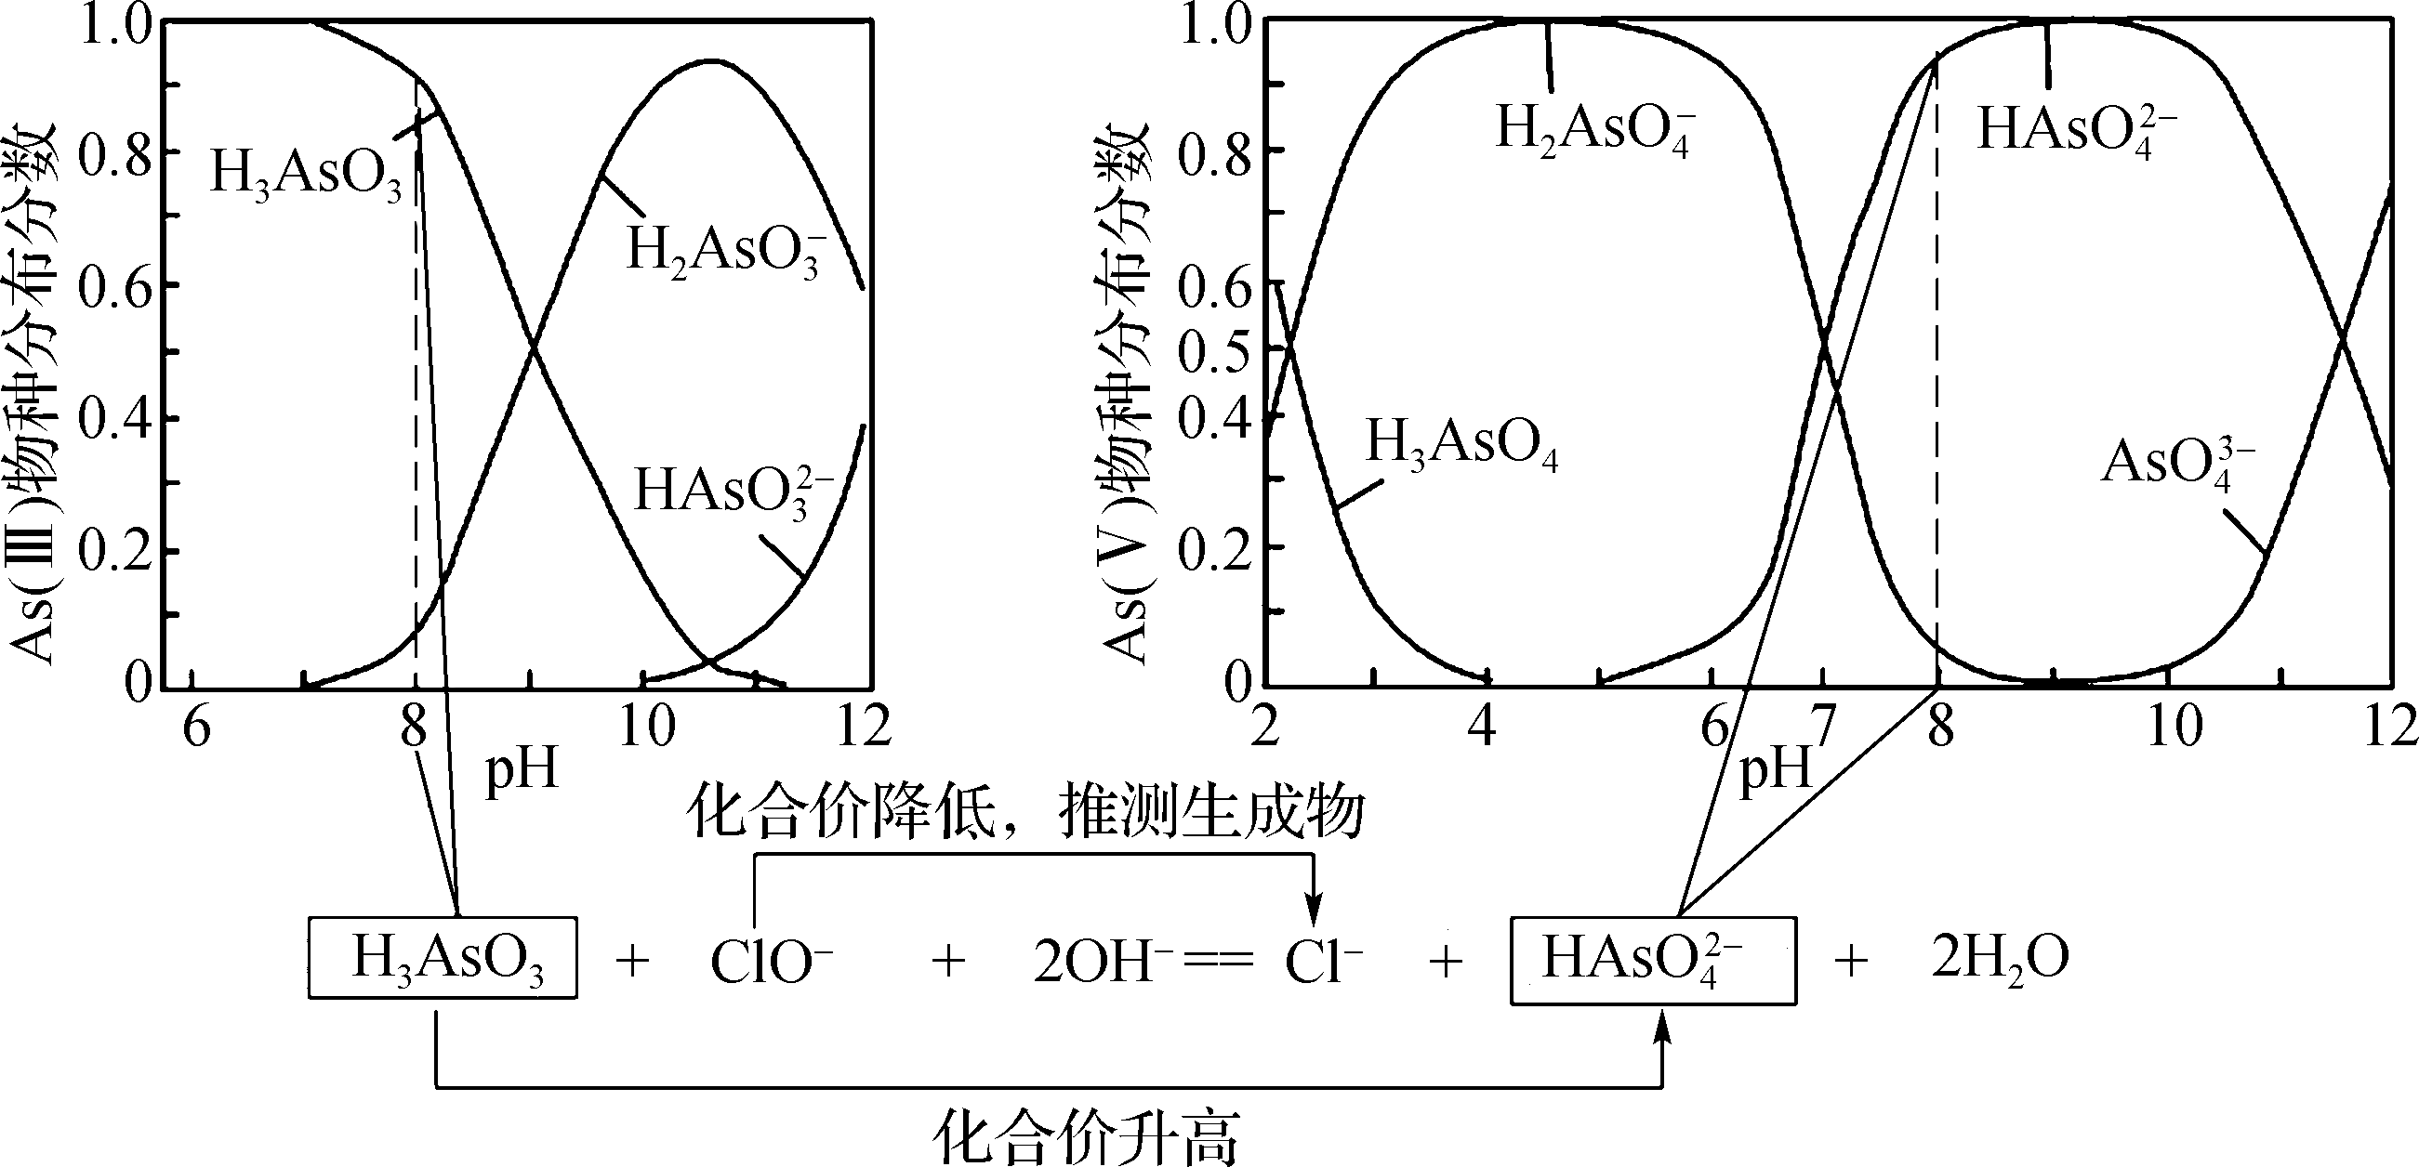

Slide 28
2Cu＋O₂＋2H₂SO₄===2CuSO₄＋2H₂O
4I－＋O₂＋2H₂O===2I₂＋4OH－
4Fe^{2＋}＋O₂＋4H＋===4Fe^{3＋}＋2H₂O

Slide 32
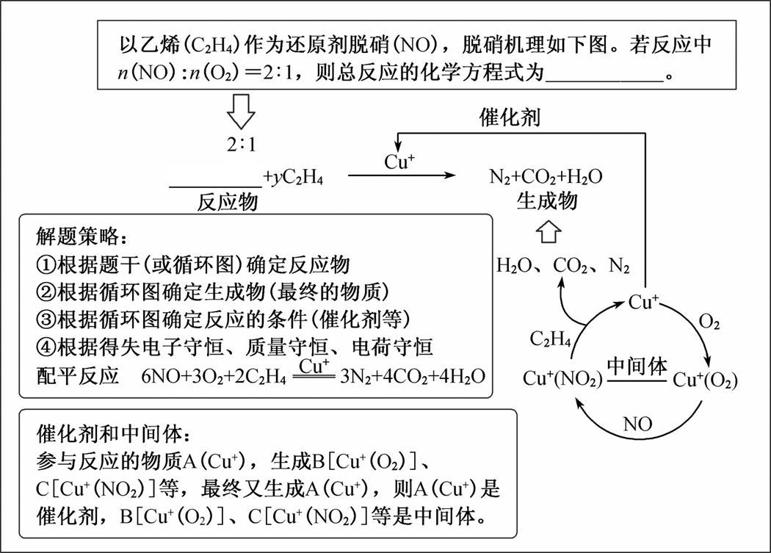
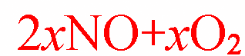

Slide 33
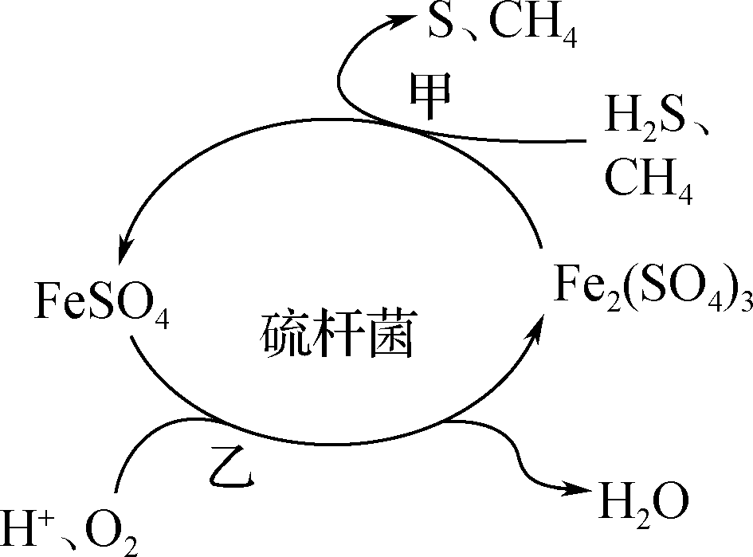
D

Slide 34
22.4

Slide 35
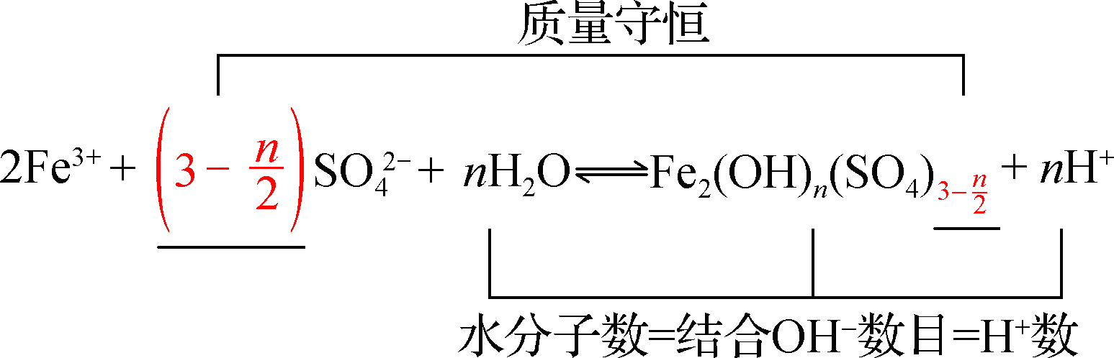
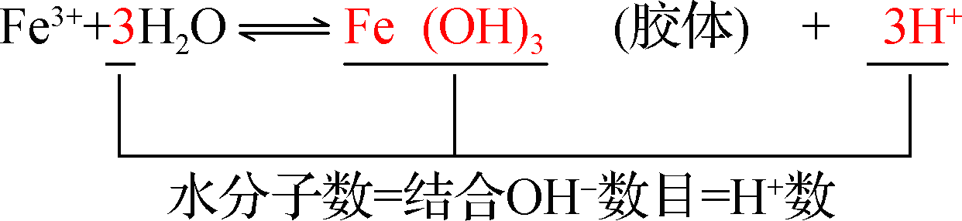

Slide 41
（续表）

Slide 44
（续表）

Slide 45
（续表）

Slide 47
Fe^{2＋}＋2OH－===Fe(OH)₂↓

Slide 48
Ag＋＋2NH₃·H₂O===[Ag(NH₃)₂]＋＋2H₂O

Slide 49
举题固法

Slide 50
C

Slide 51
C

Slide 53
2As₂S₃＋5O₂＋6H₂O===4H₃AsO₄＋6S
2FeS₂＋30NaClO₃＋14H₂SO₄===30ClO₂↑＋Fe₂(SO₄)₃＋15Na₂SO₄＋14H₂O

Slide 54
H₂SeO₃＋2SO₂＋H₂O===Se＋2H₂SO₄

Slide 55
2CN－＋2ClO₂===2CO₂＋N₂＋2Cl－
NaAlH₄＋2H₂O===NaAlO₂＋4H₂↑

Slide 56
D

Slide 57
C

Slide 60
2TiO^{2＋}＋2H₃PO₄===2TiO₂·P₂O₅·H₂O＋4H＋

Slide 61
B

Slide 62
B

Slide 63
高考视野

Slide 64
D

Slide 65
A

Slide 66
B

Slide 67
A

Slide 68
B

Slide 69
C

Slide 70
能力评价

Slide 71
D

Slide 72
A

Slide 73
A

Slide 74
4Fe^{2＋}＋10H₂O＋O₂===4Fe(OH)₃↓＋8H＋
取少量滤液于小试管中，加入KSCN
溶液，若溶液显红色则滤液中含有铁离子，若不变红色，则不含有铁离子

Slide 75
4Fe(NO)^{2＋}＋O₂＋4H＋===4NO↑＋4Fe^{3＋}＋2H₂O

